Slide 1


MEDIA MENGAJAR
Bahasa Indonesia
UNTUK SD/MI KELAS 2

Slide 2

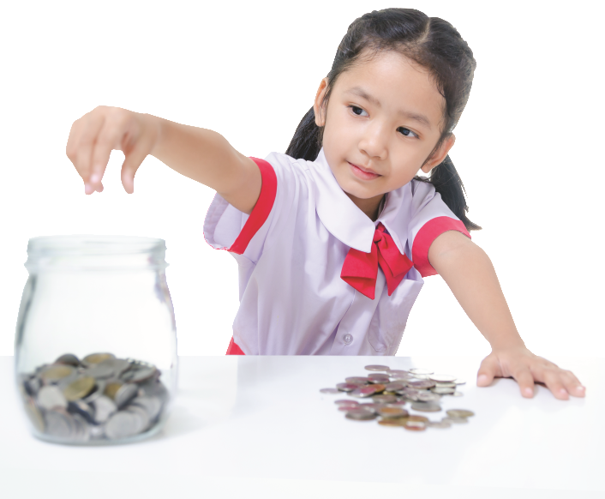
BAB 6
AYO, BERHEMAT!
TUJUAN PEMBELAJARAN:
2.8 mengidentifikasi kata-kata tentang lingkungan geografis, kehidupan ekonomi, sosial, dan budaya dengan bantuan gambar beserta maknanya (membaca dan memirsa);
1.6 memperagakan instruksi sederhana yang disimak (menyimak);
2.9 menjelaskan hal yang dialami tokoh dalam cerita (membaca);
4.18 menuliskan teks tentang lingkungan geografis, kehidupan
ekonomi, sosial, dan budaya dengan bantuan pertanyaan
(menulis);
3.10 menceritakan kembali isi teks narasi dengan bantuan
gambar seri (berbicara);
4.19 menyampaikan pendapat tentang kaitan pesan dalam
cerita dengan pengalaman pribadi (menulis);
3.11 menjelaskan makna peribahasa melalui diskusi (berbicara);
1.7 mengidentifikasi pesan dan rima pada pantun (menyimak);
4.20 melengkapi pantun (menulis).

Slide 3


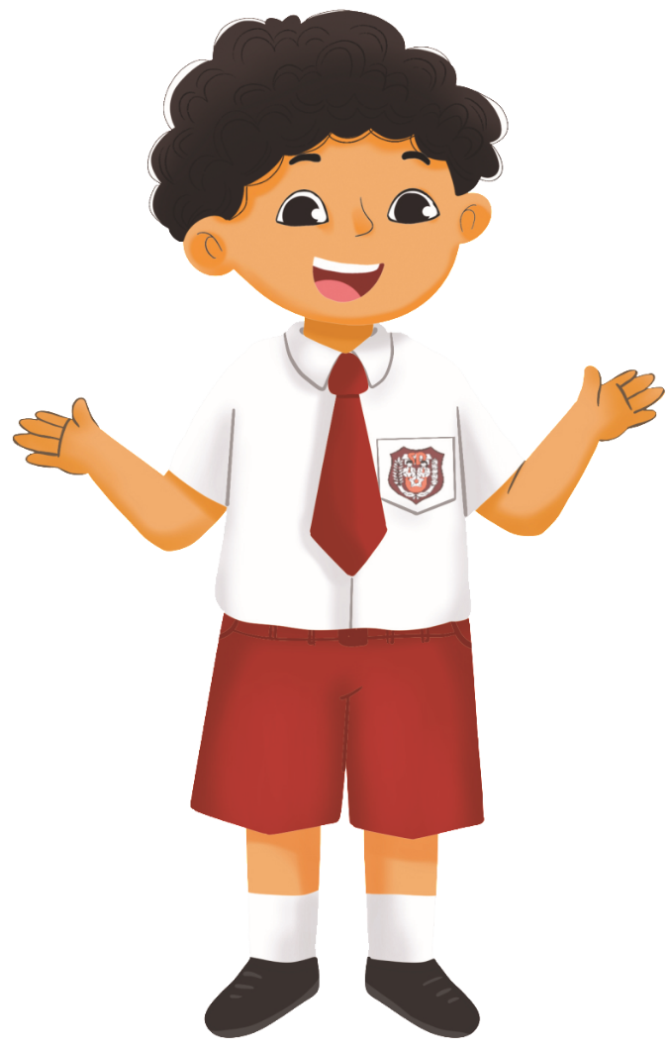
Makna Kata dalam Teks
Kamu dapat menemukan kata-kata baru dalam teks.
Kamu dapat mencatat kata-kata baru itu.
Selanjutnya, kamu dapat mencari maknanya dalam Kamus Besar Bahasa Indonesia (KBBI).

Slide 4
Mari, bermain tebak pekerjaan.
Ikutilah petunjuk kegiatan pada buku teksmu.
Simaklah teks “Tebak Pekerjaan” yang dibacakan gurumu.

Slide 5


Slide 6
Informasi dalam Cerita
Dengan memahami makna kata,
kamu dapat memperoleh informasi dari cerita.
Contoh informasi dari cerita adalah tokoh dan kejadian.
Cerita juga dapat berisi pesan atau amanat.

Slide 7
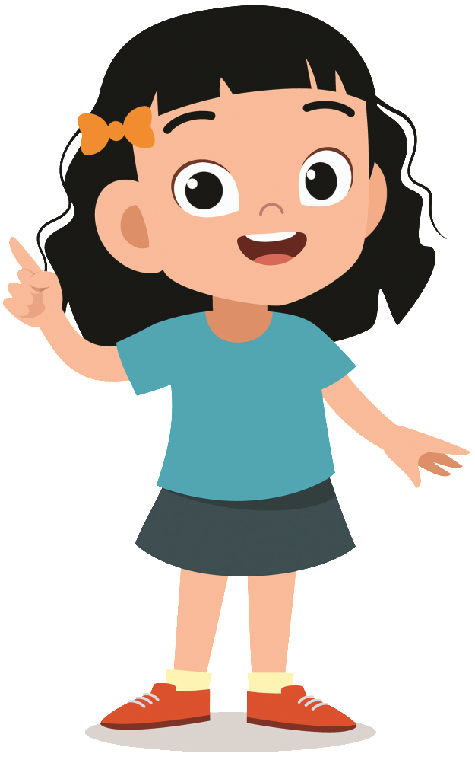
Menceritakan Kembali Isi Teks dengan Bantuan Gambar Seri
Kamu dapat menceritakan kembali isi cerita.
Kamu dapat menggunakan bantuan gambar seri.
Kamu dapat menceritakan kembali isi cerita.
Kamu dapat menggunakan bantuan gambar seri.

Slide 8
Simaklah teks “Dua Sahabat Pekerja Keras”.
Guru akan membacakan teks tersebut kepadamu.
Setelah itu, coba ceritakan kembali isi teks tersebut secara lisan.
Kamu dapat menceritakan kembali isi cerita.
Kamu dapat menggunakan bantuan gambar seri.

Slide 9


Slide 10
Peribahasa
Berakit-rakit ke hulu, berenang-renang ke tepian.
Bersakit-sakit dahulu, bersenang-senang kemudian.
Kalimat tersebut disebut peribahasa.
Peribahasa adalah kalimat yang memiliki makna atau arti tertentu.

Slide 11
Peribahasa
Makna Peribahasa
Berakit-rakit ke hulu,
berenang-renang ke tepian.
Bersakit-sakit dahulu,
bersenang-senang kemudian.
Untuk mencapai keberhasilan, seseorang harus berusaha dahulu.

Slide 12
Ada banyak peribahasa dalam bahasa Indonesia.
Apa saja itu?
Ayo, perhatikan tayangan video berikut.
Kamu dapat menceritakan kembali isi cerita.
Kamu dapat menggunakan bantuan gambar seri.

Slide 14
Pantun
Pantun merupakan puisi lama Indonesia.
Lihat ibu memasak rebung (a)
Kakak membantu mengupas tomat (b)
Uang saku mari ditabung (a)
Kita biasakan hidup hemat (b)

Slide 15
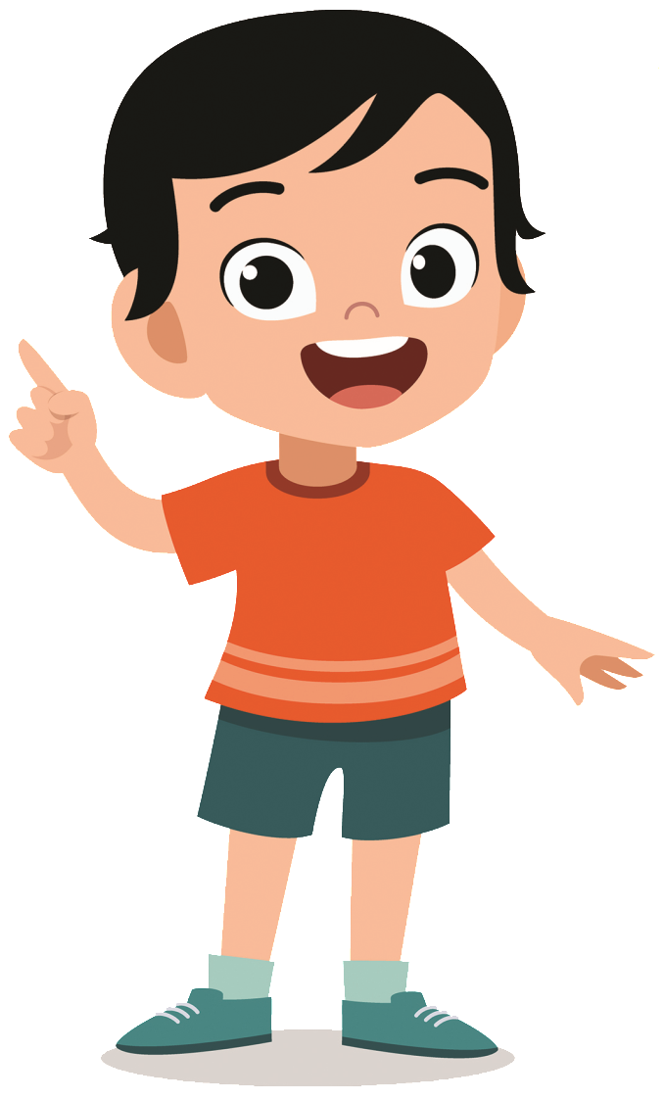
Pantun memilik rima.
Rima adalah persamaan bunyi pada akhir baris pantun.
Pantun memiliki makna atau pesan yang ingin disampaikan oleh pembuatnya.

